Slide 1
解读沪深300股指期权仿真合约
2013 年 12月
Notes:
1
1

Slide 2
主要内容：
股指期权仿真交易合约设计方案
股指期权仿真交易核心制度
股指期权仿真交易合约要素

Slide 3
股指期权仿真交易合约设计方案
产品设计原则
借鉴境外市场成功经验
结合我国市场实际情况
由简到繁、逐步推进
合约和制度的设计上尽量简化，便于市场理解和接受
风险可控，功能发挥，市场接受
Notes:
在设计股指期权仿真交易合约时，中金所坚持了四个设计原则。一是借鉴境外市场成功经验。股指期权在境外是一个发展了数十年的成熟产品，在设计国内首个股指期权产品时，应尽量地借鉴境外市场的成功经验，满足股指期权合约设计的一般规律。第二是结合我国市场实际情况，充分考虑市场不同投资者的需求，促进股指期权市场功能的有效发挥。第三是由简到繁、逐步推进。股指期权是新的产品，市场对期权产品的认识和熟悉需要一个过程，因此，在对我国首个股指期权合约和制度设计过程中，应充分考虑境内市场对期权产品的认识现状，按照循序渐进、由简到繁的产品设计原则。第四是合约和制度的设计上尽量简化，便于市场理解和接受。

Slide 4
沪深300股指期权仿真交易合约表
 | 沪深300股指期权 |  | 沪深300股指期货
合约标的 | 沪深300指数
合约乘数 | 每点100元人民币 |  | 每点300元人民币
合约类型 | 看涨期权、看跌期权 |  | ——
报价单位 | 点
最小变动价位 | 0.1点 |  | 0.2点
合约月份 | 当月、下2个月及随后2个季月 |  | 当月、下月及随后两个季月
行权价格间距 | 当月、下2个月合约 | 两个季月合约 | ——
 | 50点 | 100点
交易时间 | 上午：9:15-11:30，下午：13:00-15:15
最后交易日交易时间 | 上午：9:15-11:30，下午：13:00-15:00
每日价格最大波动限制 | 上一交易日沪深300指数收盘价的±10% |  | 上一个交易日结算价的±10%
最低交易保证金 | —— |  | 合约价值的12%
行权方式 | 欧式
最后交易日 | 合约到期月份的第三个周五，遇国家法定假日顺延
交割日期 | 同最后交易日
交割方式 | 现金交割
交易代码 | IO |  | IF
上市交易所 | 中国金融期货交易所
Notes:
在以上的原则下，我们对沪深300股指期权仿真交易合约进行了初步设计，表中列出了期权和期货合约的对照表。蓝色字体标出了两个合约的不同之处。在合约标的、报价单位、交易时间、最后交易日交易时间、最后交易日、交割日期和交割方式上两者采用了同样的设计，但在其他方面均存在较大的差别。沪深300股指期权合约乘数是每点100元人民币，小于股指期货的300元人民币，股指期权最小变动价位为0.1点，是期货的一半，期权合约月份为当月、下2个月及随后2个季月，比期货多了近月的第三个月份。期权的每日价格最大波动限制为沪深300指数收盘价的10%，而期货是期货合约结算价的10%。期权的最低保证金也与期货的保证金有较大差别。此外，期权合约还有独有的要素，如合约类型、行权价格间距、行权方式。我们会在后面着重介绍。

Slide 5
主要内容：
股指期权仿真交易合约设计方案
股指期权仿真交易核心制度
股指期权仿真交易合约要素

Slide 6

期权合约代码的要素
沪深300股指期权合约：
IO
1303
C
2100
交易代码：Index Option，合约标的是沪深300指数
合约月份：期权到期月份为2013年3月
合约类型：C为看涨期权，P为看跌期权
行权价格：该期权合约行权价格为2100点
Notes:
沪深300股指期权合约代码采用的是国际较为通行的表示方式，由4部分构成，分别标识了期权合约的4个基本要素：合约标的、合约到期月份、合约类型和行权价格。这四个要素可以唯一的标示每个期权合约。以IO1303-C-2100为例，IO表示沪深300指数期权，1303代表该合约到期月份是2013年3月份，C表示该合约类型为看涨期权。2100是该合约的行权价格。合在一块，表明该合约为2013年3月到期行权价格为2100点的沪深300指数看涨期权合约。

Slide 7
股指期权仿真交易合约乘数、报价单位及最小变动价位
合约乘数：每点100元人民币；
按照国际惯例，股指期权合约普遍采用“点”作为权利金报价单位；
最小变动价位：0.1点（10元）；
Notes:
股指期权仿真交易合约乘数为每点100元人民币，是沪深300股指期权乘数的三分之一。按照国际惯例，期权合约采用点作为权利金的报价单位，最小变动价位为0.1点，折合成人民币10元，是股指期货最小变动价位的二分之一。

Slide 8
股指期权仿真交易合约类型
看涨期权（ call option)
是指买方有权在将来某一时间以特定价格买入标的的标准化合约。
看跌期权（put option）
是指买方有权在将来某一时间以特定价格卖出标的的标准化合约。
Notes:
股指期权有两种合约类型，分别是看涨和看跌期权，在合约代码中用C或者P来表示。看涨期权是指买方有权在将来某一时间以特定价格买入标的的标准化合约。看跌期权是指买方有权在将来某一时间以特定价格卖出标的的标准化合约。

Slide 9
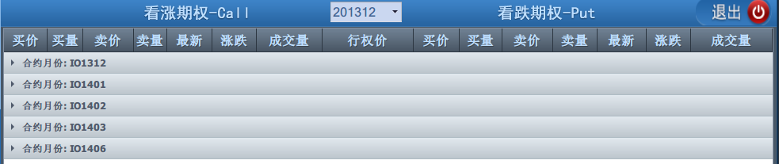
股指期权合约月份
沪深300股指期权合约月份：当月、下2个月及随后2个季月
当月
下2个月
2个季月
Notes:
沪深300股指期权合约现有五个合约月份，分别为当月、下2个月及随后2个季月，比股指期货合约多一个近月的第三个月份。以12月初交易的合约为例，股指期权合约月份包括1312,1401,1402,1403,1406，而期货合约则没有1402这个月份

Slide 10
股指期权仿真交易合约行权价格间距
定义：相邻两个行权价格之间的差。
仿真交易中：当月与下2个月股指期权合约，50点；
随后2个季月股指期权合约，100点。
上市交易时：请关注交易所网站相关通知。
Notes:
行权价格间距是指相邻两个行权价格之间的差，在股指期权仿真交易合约中，当月与下两个月合约的行权价格间距为50点，随后2个季月的行权价格间距为100点。

Slide 11
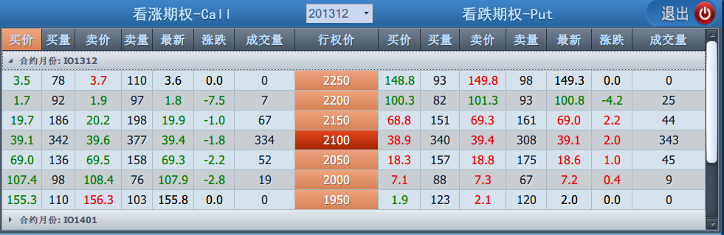
期权行情界面
沪深300股指期权模拟交易近月合约
看涨期权
合约月份
看跌期权
行权价格间距：50点
行权价格
Notes:
我们可以从期权模拟交易的行情界面上对期权合约有一个整体的直观认识。图中截取了13年10月份合约的交易行情，整个界面采用T字型分布，中间橙色一栏是行权价格，因为截取的是近月合约，因此可以看到行权价格间距是50点。以行权价格为分界线，左边是看涨期权行情，右边是看跌期权行情。

Slide 12
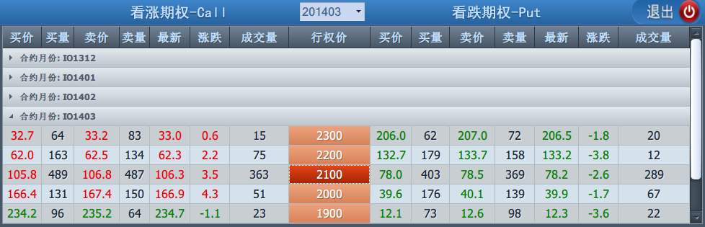
期权行情界面
沪深300股指期权模拟交易季月合约
看涨期权
合约月份
看跌期权
行权价格间距：100点
行权价格
Notes:
我们可以从期权模拟交易的行情界面上对期权合约有一个整体的直观认识。图中截取了13年10月份合约的交易行情，整个界面采用T字型分布，中间橙色一栏是行权价格，因为截取的是近月合约，因此可以看到行权价格间距是50点。以行权价格为分界线，左边是看涨期权行情，右边是看跌期权行情。

Slide 13
期权新合约生成
期权合约的上市规则
交易所根据以下规则，确定下一交易日上市交易的期权合约：
（一）以最接近标的资产当日收盘价的行权价格间距整数倍数值为各月份平值期权的行权价格。
（二）按照行权价格间距，在各月份平值期权合约上下连续挂出若干个实值期权合约和虚值期权合约。
- 13 -
- 13 -
Notes:
从该交易界面可以看出，在图片截取当天该合约月份共有7个期权合约。但合约数量并非是固定不变的，每一天期权合约的数量会根据上市规则进行调整最后。交易所根据以下两个规则，确定下一交易日上市交易的期权合约：（一）以最接近标的资产当日收盘价的行权价格间距整数倍数值为各月份平值期权的行权价格。（二）按照行权价格间距，在各月份平值期权合约上下连续挂出若干个实值期权合约和虚值期权合约。
具体到现在的仿真交易，近月合约的行权价格间距是50点，远月的行权价格间距是100点；，近月合约在平值期权合约上下至少各挂出3个合约，季月合约在平值期权合约上下至少各挂出2个合约。

Slide 14
T 交易日
当月、下2个月合月行权价格序列
T 交易日
季月合约行权价格序列
期权合约上市规则
（以沪深300股指期权仿真为例）
2700
2650
2600
2550
2500
2450
2400
2350
2300
2250
2200
2150
2100
2050
2000
1950
1900
2700
2600
2500
2400
2300
2200
2100
2000
1900
T-1 交易日指数收盘价2320点
上下各挂出间距为50的3个连续行权价格
上下各挂出间距为100的2个连续行权价格
平值期权的行权价格
沪深300股指期权当月和下2个月合约行权价格间距：50点
季月行权价格间距：100点
- 14 -
- 14 -
Notes:
我们用一个简单的例子来演示上市合约的过程。假设在T-1交易日指数收盘价为2320点，根据规则（一），近月合约中最接近50点整数倍的是2300点，季月合约中最接近100点整数倍的是2300点，因此近月及季月的平值期权的行权价格均为2300点。根据规则（二），近月合约在平值期权各挂出3个合约，季月合约在平值上下各挂出2个合约，也就是图中黑色背景的部分。

Slide 15
T+1 交易日
当月、下2个月合月行权价格序列
T+1 交易日
季月合约行权价格序列
期权合约上市规则
（以沪深300股指期权仿真为例）
2700
2650
2600
2550
2500
2450
2400
2350
2300
2250
2200
2150
2100
2050
2000
1950
1900
2700
2600
2500
2400
2300
2200
2100
2000
1900
T 交易日指数收盘价2360点
上下各至少2个连续行权价格
上下各至少3个连续行权价格
平值期权的行权价格
- 15 -
- 15 -
Notes:
当T交易日指数收盘价上涨为2360点后，根据规则（一）近月和季月的平值期权价格分别为2350和2400点，根据规则（二）在近月和季月平值期权上下各挂出3和2个合约。因此，可以看到，近月合约中多了执行价格为2500点的合约，季月合约中多了行权价格间距为2600点的合约，也就是图中红色背景的部分。

Slide 16
行权方式
行权方式：欧式期权
从全球来看，绝大多数股指期权合约是欧式期权
欧式期权不允许到期前行权，有利于投资策略的稳定性。
欧式期权的行权制度相对较简单，投资者容易理解和操作。
欧式期权的行权只发生在到期日，无需每日处理行权，交易所和会员的日常操作风险相对较小。
欧式期权有明确的期权定价公式，易于投资者理解和运用。

Slide 17
全球主要股指期权合约的行权方式
 | 品种 | 行权方式
美国 | S&P 500指数期权 | 欧式
 | S&P 100指数期权 | 欧式/美式
 | DJIA指数期权 | 欧式
 | Nasdaq 100指数期权 | 欧式
 | Russell 2000 指数期权 | 欧式
欧元区 | Stoxx 50指数期权 | 欧式
德国 | DAX指数期权 | 欧式
瑞士 | SMI指数期权 | 欧式
法国 | CAC 40指数期权 | 欧式
 | 品种 | 行权方式
英国 | 富时100指数期权 | 欧式
荷兰 | AEX指数期权 | 欧式
瑞典 | OMX指数期权 | 欧式
以色列 | TA-25指数期权 | 欧式
韩国 | KOSPI 200指数期权 | 欧式
台湾 | 台指期权 | 欧式
香港 | 恒生指数期权 | 欧式
 | 恒生中国企业指数 | 欧式
印度 | Nifty指数期权 | 欧式
日本 | Nikkei 225指数期权 | 欧式
数据来源：相关交易所网站

Slide 18
交易时间
交易时间： 9:15-11:30, 13:00-15:15 （非最后交易日）
9:15-11:30, 13:00-15:00 （最后交易日）
股指期权市场、股指期货市场交易时间与股票市场相匹配；股指期权与股指期货互为避险工具，开盘和收盘时间相同较为合理。

Slide 19
到期日和最后交易日
到期日和最后交易日：合约月份的第三个星期五。
最后交易日与到期日相同。
从境外市场看，主要股指期权合约的到期日与最后交易日都是与相应的股指期货合约相匹配。

Slide 20
交割方式
交割方式：现金交割
与沪深300指数期货保持一致。
股指期权采用实物（指数成分股）交割不现实。在境外市场，基于现货指数的股指期权无一例外都采用现金交割方式。

Slide 21
当日结算价
当日结算价：每交易日用于当日结算的股指期权合约价格。
沪深300指数期权合约的当日结算价以股指期权合约最后1小时成交价格按照交易量的加权平均价为当日结算价，同股指期货。
对于欧式期权而言，其当日结算价的确定方式与股指期货保持一致，方便投资者理解和记忆。
沪深300指数期货的当日结算价计算方式已获得市场的认同，经受了市场考验，可以有效防范市场操纵的风险。

Slide 22
交割结算价
交割结算价：期权到期行权时用于交割结算的期权标的价格。
以最后交易日标的指数最后2小时的算术平均价为交割结算价，同股指期货。
从境外市场来看，同一市场上市的相同标的的股指期权与股指期货无一例外采用同样的交割结算价。
沪深300指数期货上市以来，已完成了数十次交割，有效防范出现操纵交割结算价的现象，经受住市场的考验，已获得市场认同和理解。

Slide 23
手续费
手续费：每手人民币5元
行权手续费：每手人民币10元
手续费与最小变动价位的关系
不过度影响市场流动性
防止出现“夹板现象”,抑制过度短线炒作。买卖一个价位的成本为10元（相当于0.1点），与权利金最小波动价位一致。
行权手续费标准高于交易手续费标准，适当减少行权量与交割量。

Slide 24
股指期权仿真交易合约设计方案
股指期权仿真交易核心制度
股指期权仿真交易合约要素

Slide 25
股指期权仿真交易核心制度
保证金制度
涨跌停板制度
持仓限额制度
期权行权制度
Notes:
通过以上对股指期权仿真交易合约的要素的了解，期权合约与期货存在较大区别。相应的，在保证金制度、涨跌停板制度、持仓限额制度和行权制度等交易制度上也存在很大的差异。

Slide 26
股指期权仿真交易核心制度
1. 保证金制度
期权合约买方无需交纳交易保证金。
股指期权卖方交易保证金计算公式如下：
每手看涨期权交易保证金=
（股指期权合约结算价×合约乘数） +
max（标的指数收盘价×合约乘数×股指期权合约保证金调整系数-虚值额，
最低保障系数×标的指数收盘价×合约乘数×股指期权合约保证金调整系数）
其中，看涨期权虚值额为：max（（股指期权合约行权价格-标的指数收盘价）×合约乘数，0）；看跌期权虚值额为：max（（标的指数收盘价-股指期权合约行权价格）×合约乘数，0）。
- 26 -
- 26 -
Notes:
保证金对期权合约履约的保障。买方有执行期权的权利，因此不需要再额外支付保证金，而期权的卖方则需要交纳一定的保证金来确保合约能够到期行权。沪深300股指期权仿真合约采用传统保证金的收取方式，其保证金主要考虑覆盖期权权利金一个交易日间的价格变动。因此可以看到保证金公式分为两部分之和，第一部分是股指期权权利金的当日结算价，第二部分是为了抵补下一个交易日权利金可能发生不利变动所需的资金。以看涨期权交易保证金为例，第一部分是指数期权合约结算价×合约乘数，第二部分是有两项，第一项是标的指数收盘价×合约乘数×股指期权合约保证金调整系数-虚值额，第二项是最低保障系数×指数期权收盘价×合约乘数×指数期权合约保证金调整系数，取两项的最大值。其中，第二部分的最低保障系数、调整系数由交易所定期公布，在现在的仿真交易中，最低保障系数为0.667，保证金调整系数为15%。
另外，要特别注意的是，由于卖出看涨期权和卖出看跌期权所需履行义务的不同，两者的保证金也略有差别。当计算看跌期权时，需要把看涨期权公式中第二部分第二项的标的指数收盘价换成股指期权合约行权价格。

Slide 27
股指期权仿真交易核心制度
1. 保证金制度
看跌期权卖方交易保证金计算公式如下：
每手看跌期权交易保证金=
（股指期权合约结算价×合约乘数） +
MAX（标的指数收盘价×合约乘数×股指期权合约保证金调整系数-虚值额，
最低保障系数×股指期权行权价格×合约乘数×股指期权合约保证金调整系数 ）
最低保障系数、股指期权合约保证金调整系数由交易所定期公布.
仿真交易中，最低保障系数为0.667；保证金调整系数为15%。
上市交易时，请关注交易所网站相关公告。
15%
15%
0.667
- 27 -
- 27 -
Notes:
保证金对期权合约履约的保障。买方有执行期权的权利，因此不需要再额外支付保证金，而期权的卖方则需要交纳一定的保证金来确保合约能够到期行权。沪深300股指期权仿真合约采用传统保证金的收取方式，其保证金主要考虑覆盖期权权利金一个交易日间的价格变动。因此可以看到保证金公式分为两部分之和，第一部分是股指期权权利金的当日结算价，第二部分是为了抵补下一个交易日权利金可能发生不利变动所需的资金。以看涨期权交易保证金为例，第一部分是指数期权合约结算价×合约乘数，第二部分是有两项，第一项是标的指数收盘价×合约乘数×股指期权合约保证金调整系数-虚值额，第二项是最低保障系数×指数期权收盘价×合约乘数×指数期权合约保证金调整系数，取两项的最大值。其中，第二部分的最低保障系数、调整系数由交易所定期公布，在现在的仿真交易中，最低保障系数为0.667，保证金调整系数为15%。
另外，要特别注意的是，由于卖出看涨期权和卖出看跌期权所需履行义务的不同，两者的保证金也略有差别。当计算看跌期权时，需要把看涨期权公式中第二部分第二项的标的指数收盘价换成股指期权合约行权价格。

Slide 28
股指期权仿真交易核心制度
保证金计算示例一
卖空1手当日结算价为87点，行权价格为2400点，到期剩余时间为30天的看涨期权，沪深300指数的当日收盘价为2450点，股指期权合约保证金调整系数为10%，最低保障系数为0.5，则投资者需要交纳的保证金为：
1手看涨期权交易保证金=
（87×100)+max(2450×100×10%-0 , 0.5×10%×2450×100）= 33200
- 28 -
- 28 -

Slide 29
股指期权仿真交易核心制度
保证金计算示例二
卖空1手当日结算价为33点，行权价格为2400点，到期剩余时间为30天的看跌期权，沪深300指数的当日收盘价为2450点，股指期权合约保证金调整系数为10%，最低保障系数为0.5，则投资者需要交纳的保证金为：
1手看跌期权交易保证金=
（33×100)+max(2450×100×10%-50×100 , 0.5×10%×2400×100）= 22800
- 29 -
- 29 -

Slide 30
股指期权仿真交易核心制度
2. 涨跌停板制度
涨跌停板制度：上一交易日沪深300指数收盘价的±10%。
若权利金跌停板价格计算结果小于最小变动价位时，权利金跌停板价格为最小变动价位。
看跌期权的价格不能高于行权价格。
沪深300股指期权合约的每日涨（跌）停板价格为上一交易日结算价加上（减去）上一交易日沪深300指数收盘价的10%。
- 30 -
- 30 -
Notes:
沪深300指数期权合约每日价格最大波动限制是上一交易日沪深300指数收盘价的±10%。沪深300指数期权合约交易的每日权利金涨（跌）停板价格为上一交易日权利金结算价加上（减去）上一交易日沪深300指数收盘价的10%，并且不能违反以下两个原则：1.若权利金跌停板价格计算结果小于最小变动价位时，权利金跌停板价格为最小变动价位。2.看跌期权在任意交易日内的价格均不得超过其行权价格。这边应当注意，涨跌幅度是以指数收盘价为基数，而不是像期货中采用的合约结算价。

Slide 31
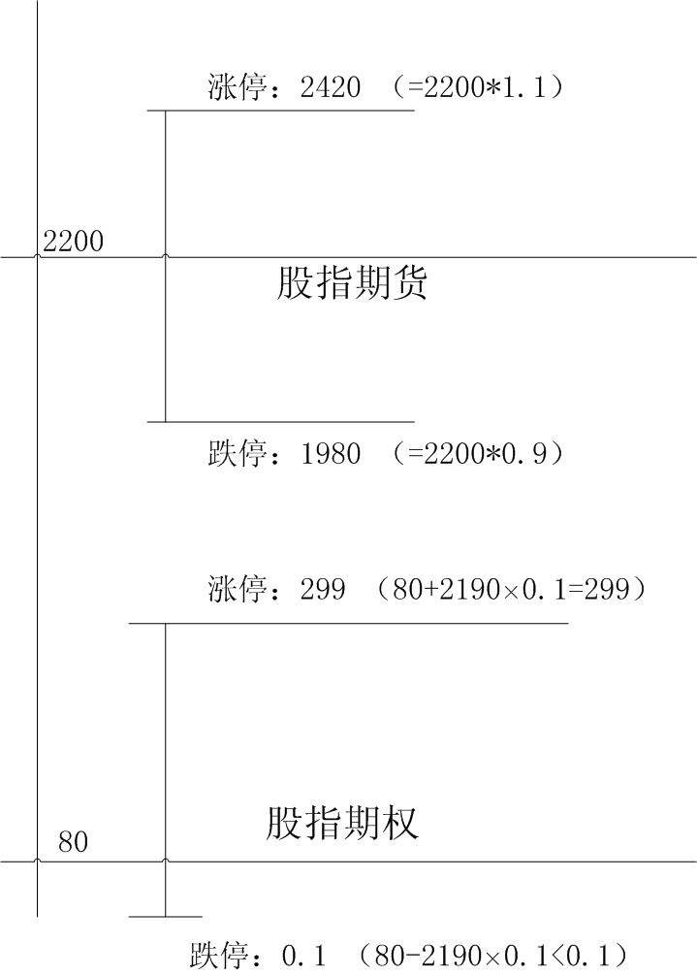

股指期权仿真交易核心制度
2. 涨跌停板制度
T日
指数： 2190
股指期货合约结算价： 2200
股指期权合约结算价： 80
- 31 -
- 31 -
Notes:
沪深300指数期权合约每日价格最大波动限制是上一交易日沪深300指数收盘价的±10%。沪深300指数期权合约交易的每日权利金涨（跌）停板价格为上一交易日权利金结算价加上（减去）上一交易日沪深300指数收盘价的10%，并且不能违反以下两个原则：1.若权利金跌停板价格计算结果小于最小变动价位时，权利金跌停板价格为最小变动价位。2.看跌期权在任意交易日内的价格均不得超过其行权价格。这边应当注意，涨跌幅度是以指数收盘价为基数，而不是像期货中采用的合约结算价。

Slide 32
股指期权仿真交易核心制度
3. 持仓限额制度
持仓限额制度：客户某一合约系列单边持仓限额为1800手。
◆ 单边持仓数量按买入看涨期权与卖出看跌期权持仓量之和、卖出看涨期权与买入看跌期权持仓量之和分别计算。
◆ 合约系列是指同一期权产品某一合约月份所有合约的集合
- 32 -
- 32 -
Notes:
股指期权仿真交易采用持仓限额制度，客户某一合约系列单边持仓限额为1800手，与期货一样，采用分方向分月份的方式。但需要注意期权单边持仓和合约系列这两个概念。。单边持仓数量按买入看涨期权与卖出看跌期权持仓量之和、卖出看涨期权与买入看跌期权持仓量之和分别计算。合约系列是指同一期权产品某一合约月份所有合约的集合。

Slide 33
4. 期权行权制度
股指期权仿真交易核心制度
期权买方有权在规定时间内选择是否行权。
期权卖方有义务按照规定结算价格进行现金差价结算。
符合行权规定的买方持仓未提出放弃行权申请的，由交易所自动行权。不符合行权规定的持仓，客户的行权申请视为无效。
对于实值额大于交易所规定的期权合约行权手续费的实值期权，除非买方客户在最后交易日15:40之前提出放弃行权申请，否则视为自动参加行权；
对于虚值期权、平值期权以及实值额小于或者等于交易所规定行权手续费的实值期权，交易所不允行权
Notes:
在期权行权时，最后交易日，交易所对于到期指数期权合约的买方持仓进行如下处理：（1）对于实值额大于交易所规定的期权合约行权手续费的实值期权，除非买方客户在最后交易日15:40之前提出放弃行权申请，否则视为自动参加行权。（2）对于虚值期权、平值期权以及实值额小于或者等于交易所规定行权手续费的实值期权，交易所不接受买方客户的行权申请，视为买方客户自动放弃行权。

Slide 34
4. 期权行权制度
股指期权仿真交易核心制度
以其行权价格与交割结算价判断其实值、平值、虚值程度。
看涨期权实值额为：
max（（交割结算价-指数期权合约行权价格）×合约乘数，0）；
看跌期权实值额为：
max（（指数期权合约行权价格-交割结算价）×合约乘数，0）。
交割结算价为最后交易日标的指数最后2小时的算术平均价。
Notes:
实值额可以根据行权价格与标的指数收盘平均价计算得出。看涨期权实值额为：max（（标的指数收盘平均价-指数期权合约行权价格）×合约乘数，0）；看跌期权实值额为：max（（指数期权合约行权价格-标的指数收盘平均价）×合约乘数，0）。
标的指数收盘平均价即为交割结算价

Slide 35
谢 谢 ！
- 35 -

